Slide 1
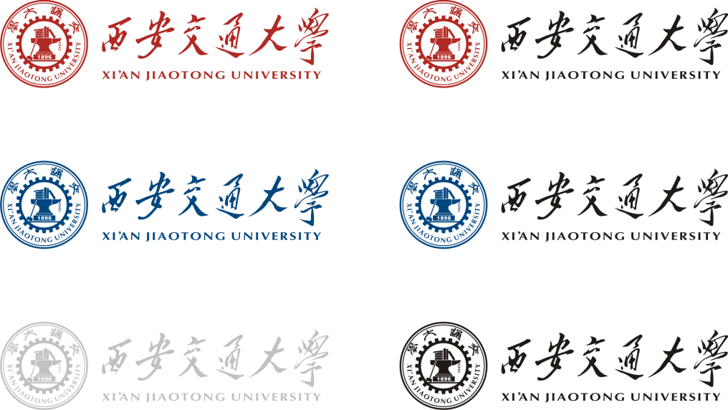
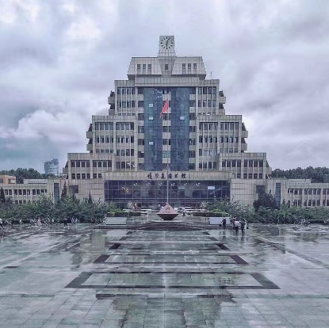

大学计算机基础III
张伟
计算机教学实验中心
2021.9.10
2
0
2
1

Slide 2
计算机语言和Python程序设计入门

Slide 3


1
计算机语言及其发展
内 容
2
Python程序设计入门
3
Python基本语法
计算机语言和Python程序设计入门

Slide 4
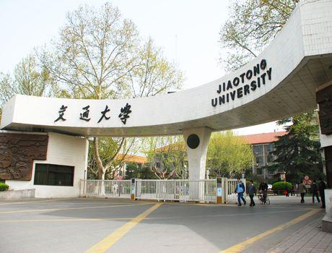
01
计算机语言及其发展

Slide 5
1.1 计算机语言概述
计算机系统=硬件系统+软件系统
各种功能的实现都是通过运行不同的软件实现的
手机安装一个app就又多一项功能
软件：计算机程序及相关文档的统称。
文档：对软件的各种说明性文件
程序：用计算机语言编写的能在计算机上执行的命令序列。
计算机语言:能够被计算机直接或间接识别的命令及使用规则的集合

Slide 6

1.2 计算机语言分类-机器语言
机器语言：使用机器指令编写程序（0，1序列）
计算15与10的和
1011 0000 0000 1111
0010 1100 0000 1010
1111 0100
把15放到累加器A中
10与累加器A中的值相加，结果仍放到A中
结束，停机
优点
计算机直接理解和执行，不需要翻译，占用空间少，效率高
缺点
“面向机器”的语言，通用性和移植性差，编程工作量大，难学，难记，书写易出错

Slide 7
1.3 计算机语言分类-汇编语言
汇编语言：用指令助记符表示操作命令的语言
计算15与10的和
1011 0000 0000 1111
0010 1100 0000 1010
1111 0100
MOV A, 15
ADD A, 10
HLT
优点
容易掌握和使用
缺点
不能被计算机直接执行，还需要将它们翻译成机器指令。

Slide 8
1.3 计算机语言分类-汇编语言
汇编语言源程序（源程序是不能被计算机直接执行）
汇编（将汇编语言源程序翻译成机器语言）
汇编程序（ 完成“翻译”功能的程序）
目标程序（ 完成某项功能的机器语言程序）
汇编
目标程序
连接
机器语言程序
源程序
.asm .obj .com/.exe
机器语言和汇编语言都是面向机器，都与具体计算机（CPU）相关
又被人们称为低级语言

Slide 9
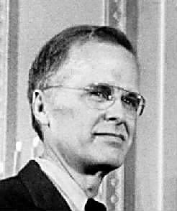
1.4 计算机语言分类-高级语言
巴克斯在IBM工作了几年，对于机械式的程式设计感到厌烦，希望能设计一套新式语言。
1953年向当时IBM董事长卡斯伯特·赫德提交了一分备忘录，
建议设计一种接近人类语言的编程语言代替机器语言
1957年4月领导13人小组推出全世界第一套高级电脑语言FORTRAN
首次用在IBM 704计算机上面，被称为FORTRAN语言之父。
六十年代参加了ALGOL语言的设计
1977年10月17日获得计算机界最高奖图灵奖
1991年退休
2007年3月17日在美国俄勒冈州的家中去世，享年82岁。
约翰·巴克斯(John Warner Backus)
(1924.12.3－2007.3.17)
美国计算机科学家，图灵奖获得者，全世界第一套高级语言FORTRAN语言之父
“我的工作来源于懒惰。我不喜欢写程序，所以当我参加IBM704项目，为计算弹道写程序时，我开始设计一套编程系统，以使写程序更容易”

Slide 10
1.4 计算机语言分类-高级语言
高级语言：接近于数学语言或人的自然语言，不依赖于计算机硬件
计算15与10的和
1011 0000 0000 1111
0010 1100 0000 1010
1111 0100
MOV A, 15
ADD A, 10
HLT
A=15+10
Print(“A=”,A)
优点
与机器无关，通用性和移植性好，编程效率更高
命令注重描述解决问题的方法和步骤，而不是某种机器的指令
缺点
不能被计算机直接执行，还需要将它们翻译成机器指令。

Slide 11
1.4 计算机语言分类-高级语言
翻译方式：编译和解释
编译：一次完成，然后再执行
解释：一条一条翻译并执行
i=1
源程序
*.c , *.cpp, *.for,*.f90
第i句源程序存在
N
整体编译
翻译第i句
目标程序*.obj, *.o
执行
连接
i=i+1
可执行程序
.exe,.com
结束

Slide 12
1.4 计算机语言分类-高级语言
负责翻译的软件：编译器、解释器
集成开发环境（IDE）
理论上，一种语言即可编译执行，也可以解释执行
常用编译的语言:C, C++, Fortran, Pascal, C#
常用解释的语言:Python, php, jsp, java, VB, HTML

Slide 13
02
Python程序设计入门

Slide 14

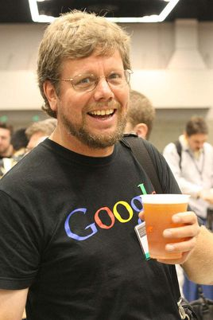
2.1 Python起源
由Guido van Rossum于1989年发明，
第一个公开发行版发行于1991年。
生于1956年1月31日， 是一名荷兰计算机程序员
1982年在阿姆斯特丹大学获得数学和计算机科学硕士学位
参与ABC语言的设计
1989年圣诞节，他在阿姆斯特丹很无聊，想起不成功的ABC
决定开发一种新的脚本解释语言，这就是Python。
继承ABC的优点，而且开源。
Python IDLE是纯粹的自由软件,其他资源也开源和自由
Guido van Rossum
吉多.范罗苏姆

Slide 15
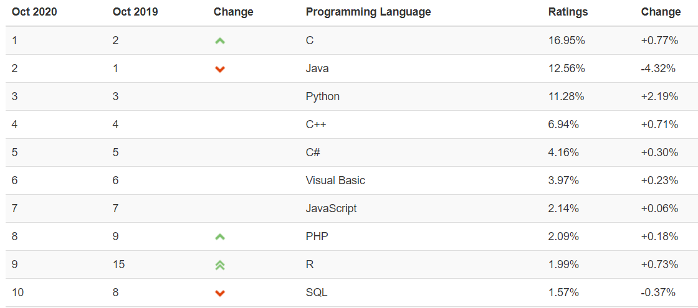
2.2 Python发展
https://www.tiobe.com/tiobe-index/
Tiobe语言排行2020

Slide 16
2.3 Python特点
优点
编程高效
完成同一个任务,
如果C语言要写1000行代码，
Java只需要写100行，
而Python可能只要20行。
人生苦短，我用Python
缺点
运行速度慢，
C程序运行1秒钟，
Java程序可能需要2秒，
而Python程序可能就需要10秒（事实上目前这不是问题）。
Notes:
以上纯属娱乐，不可和别人争论。
而Python程序可能就需要10秒（事实上目前这不是问题，1.python常作后台；2.python的库很快）。

Slide 17
2.4 Python设计哲学
Python的设计哲学是
“优雅”、“明确”、“简单”
Python开发者的哲学是
“用一种方法，最好是只有一种方法来做一件事”
Python的特点：
简单、易学、高级、面向对象、可扩展、可嵌入、丰富的库
Python的应用
WEB、运维、网络爬虫、桌面程序、游戏开发
科学计算、数据分析、图象处理、自然语言处理、机器学习
Notes:
运维：系统的运行维护
桌面程序、游戏开发，是可以，但稍弱吧。

Slide 18
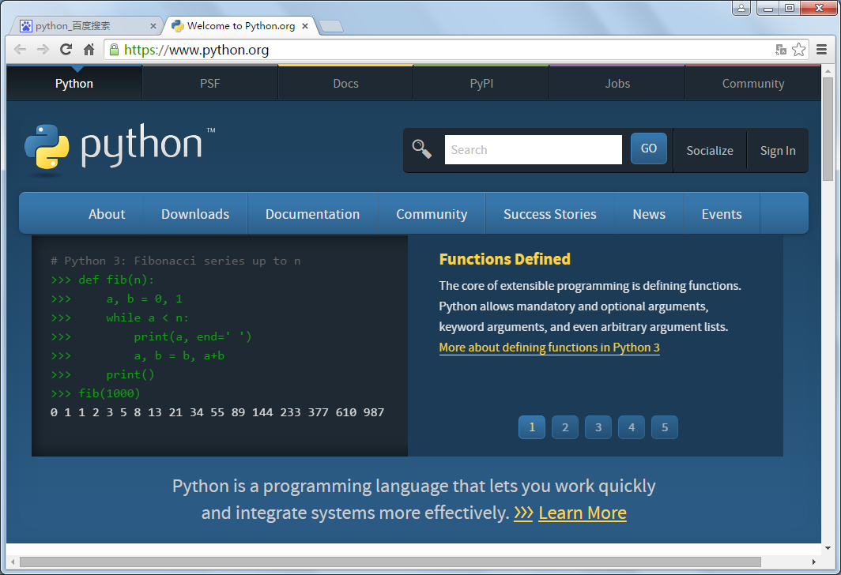
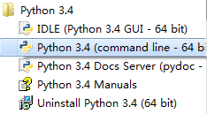

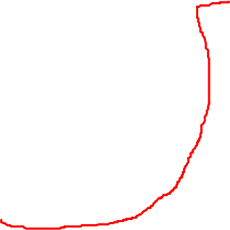
2.5 Python编程环境的安装和使用
环境搭建
解释器（基本编程环境）下载、文档地址：
https://www.python.org/
版本3.X
安装
双击
文件夹： C:\Python34
启动（运行）
所有程序

Slide 19
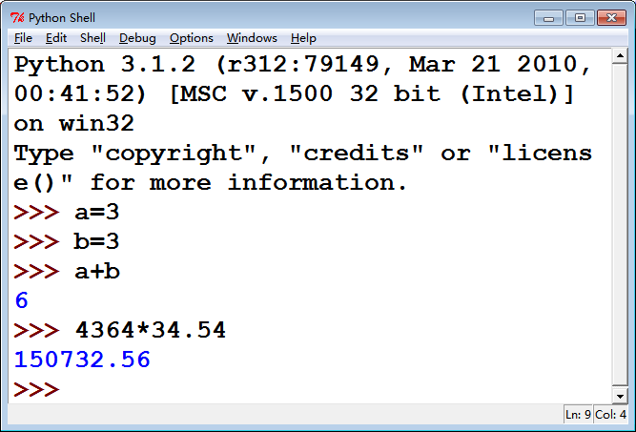
2.6 使用方法1-交互式
使用方法1 ：使用交互式的带提示符的解释器
交互式运行方式
点击开始->程序->Python 3.4->IDLE(Python GUI)，打开Python交互式解释器窗口（图1-1），在”>>>”提示符下输入python的语句，按回车即可执行该语句。

Slide 20
2.6 使用方法1-交互式
程序演示
1) 加、减、乘、除运算演示
2) 计算三个数的平均值
3) 用变量表示数据并运算

Slide 21
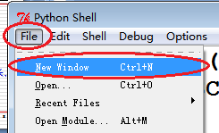
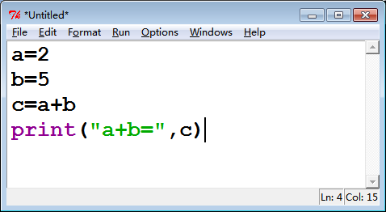
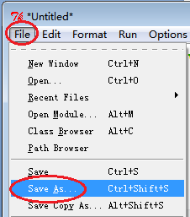
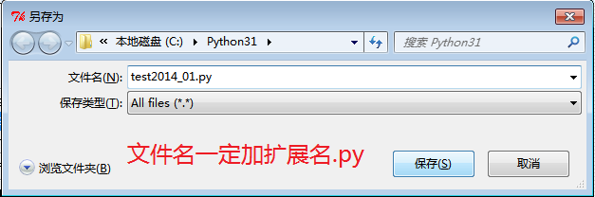
2.6 使用方法2-集成环境
源文件方式
★

Slide 22
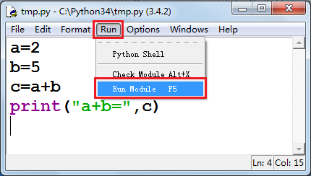
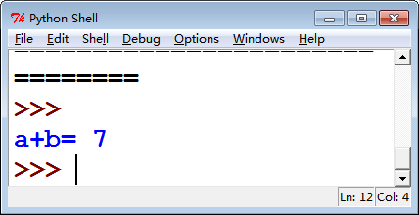
2.6 使用方法2-集成环境

Slide 23
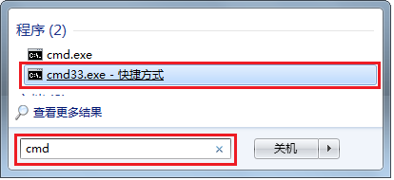
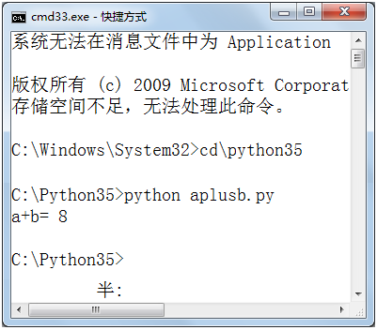
2.6 使用方法3-命令行
开始菜单->运行->输入cmd
cd\python35
python aplusb.py

Slide 24
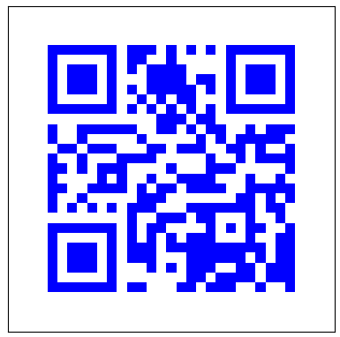
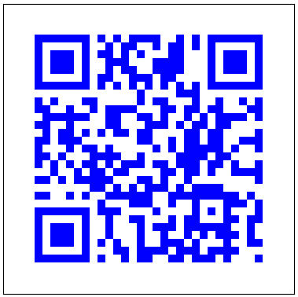
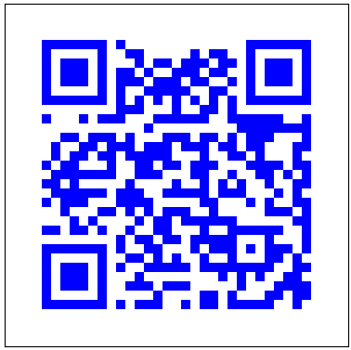
学习网站：
官网：http://www.python.org
廖雪峰 http://www.liaoxuefeng.com/
菜鸟教程 http://www.runoob.com/python3/
菜鸟工具 https://c.runoob.com/
官网 廖雪峰的网站 菜鸟教程

Slide 25
03
Python基本语法

Slide 26
3.1 数据类型
数学、生活中的数据有不同的类型
计算机中使用不同的方式存储不同的数据
一种存储形式及这种形式的数据的运算构成一种数据类型
数值（number）
整数int、浮点数float、复数complex
逻辑型bool
字符串string： 'python',"xjtu",'''computer'''
列表list： [1,2,3], ['a','b','abc']
元组tuple ： (1,2,3), ('a','b','abc')
字典dictionary： {'name':'zhang','numb':'1001'}
集合 ： {1,2,3}, {1,1,2,2,3,3}
如何了解数据的类型？
type(表达式) 或type(变量名)
>>> type(2+3)
<class ‘int’>
类型的名字
int
float
com-lex
bool
str
list
tuple
dict
set
...
Notes:
可做的演示：
>>> type(3)
<class 'int'>
>>> type(3.2)
<class 'float'>
>>> type('3.2')
<class 'str'>
>>> type(1.012e4)
<class 'float'>
>>> type(2.3+4.5j)
<class 'complex'>

Slide 27
3.2 字面量（常量）
常量：在程序中，直接写出的参与计算的数据
a=2+3
b=1.2+2.4
c="张三"
True, False
其中的2、3、1.2、2.4、"张三"
都是常量
没小数点的数是整数（int）
有小数点的数是实数（float）
科学计数形式的常量 2.3E-10 #!!!!!
True,False, 布尔常量、逻辑常量（bool）

Slide 28
3.2 字面量（字面常量）
用单引号、双引号或三引号引起来的一串符号叫字符串常量（str）
>>> print('hello world')
hello world
>>> print("hello world")
hello world
>>> print("""hello world""") #三个单引号或三个双引号
hello world
数字后跟j，复数类型（complex）
>>> type(3+4j)
<class 'complex'>

Slide 29
3.3 转义符
>>>print('Xi'an Jiaotong University')
SyntaxError: invalid syntax
>>> print('xi\'an Jiaotong university')
xi'an Jiaotong university
>>>print("Hello\tworld \nHello \tXJTU ")
Hello world
Hello XJTU
不可显示字符
\n 换行、\t 制表符、\r 回车、\f 换页
\‘ —单引号， \“——双引号 \\—反斜杠
Notes:
指定ASCII值的字符
print('\x41') ---A
print('\101')----A

Slide 30
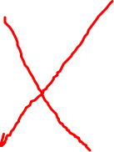
3.4 变量和赋值
程序中使用符号表示数据，表示的数据是可以改变的，这些符号叫做变量
Python变量的特点：
变量类型由表达式值的类型确定；变量的类型可以改变；使用前不需要先定义
a=3
b=6.5
s='hello everyone'
f=True
上述 a, b, s, f 是变量
“=”，表示赋值 ，把右边式子的值给予左边的符号
变量应先赋值，再使用
a=5
b=6
c=a+b
print(c)
c=a+b
a=5
b=6
print(c)

Slide 31
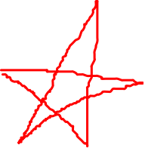
3.5 标识符
程序中表示数据、程序等其他量的符号统称标识符
标识符必须以字符或下划线开头，后接若干字母、数字、下划线，可以很长，甚至可以超过256
标识符不能以数字开头(以字母或下划线开头)
标识符中不能有空格
标识符中不能有运算符，如+，-，* ，/等
不能使用保留的关键字，例如 if, else, int等
Python标识符是大小写敏感的
abc, Abc 是两个不同的标识符

Slide 32
3.5 标识符
Python的关键字
and
as
assert
break
class
continue
def
del
elif
else
except
False
finally
for
from
global
if
import
in
is
lambda
None
nonlocal
not
or
pass
raise
return
True
try
while
with
yield

Slide 33
3.6 运算符和表达式
运算符，操作符，operator
表示运算符的符号
+ - * / %（求余）, **(乘方) 2**5 （结果32）
参与运算的数据或标识符是 操作数、运算数
表达式
变量、常量以及由运算符连接起来的变量、常量、表达式
3, 4, 3+4
a=3
b=4
a+b,(a+b)/2

Slide 34
3.7 语句
语句：能表示一条完整意义的命令
print("Hello World")
c=2+3
语句的书写规则
一般每行一条语句
print("Hello World")
一行有多句时，中间用分号给开
print("Hello World"); print("Hello World")
一行写不下时，使用"\"表示续行
print("Hello World",\
"Hello Python")
不能在标识符中间、常量中间等有意义的一个符号中间换行
print("Hello \ #这样是错误的
World")

Slide 35
3.7 语句
语句的书写（续）
Python使用缩进格式，
同级语句左对齐!!!
不能随便缩进，前面不能随便加空格
分支、循环、函数等的语句块向右缩进并对齐
if(x<0):
y=-x
else:
y=x
缩进字符数不限，但要对齐，一般缩进 4 字符
可以使用<Tab>键缩进，但不要混合使用空格和<Tab>

Slide 36


3.8 输入
s=input(‘请输入文字’) #输入字符
print(s)
程序执行后等待用户输入，从键盘读入一行字符串后按回车键即可。该函数返回值的类型为字符串。
输入整数：
s=input("提示信息") #输入整数12, 结果为字符串'12‘
a=int(s) # '12'转换为 12
a=int(input("提示信息")) #合并
输入
a=int(input("Please input a number")) #整数
b=float(input("Please input a number")) #实数
c=eval(input("Please input a number")) #计算表达式
>>> c=eval(input("Please input a number "))
Please input a number 2+3+1
>>> print(c)
6

Slide 37
3.9 输出语句
输出
print(表达式列表) #表达式之间用逗号隔开
print("Hello world")
print("z=", z)
print("Hello world"); print("Hello world")
print(“Hello world”, end=‘’); #不换行！！！
print("Hello world")
!有特殊意义的符号都要是英文符号,如运算符,引号,括号等
格式

Slide 38
3.9 输出语句
格式输出
保留小数点后2位
print('%6.2f'%(123.123456)) #总共6位含小数点,会自动四舍五入
结果为：123.12
去掉数据间的空格
a=1;b=2;c=3
print(a,b,c) #显示结果的数据间有空格
print(str(a)+str(b)+str(c)) #显示结果的数据间没有空格
str()将整数、实数等转换为字符串， + 将它们连接起来
另一种方法
print("%d%d%d"%(a,b,c)) #引号中叫格式字符串
%d表示该位置显示一个整数， %f表示该位置显示实数，%s表示该位置显示字符串
print("数学%d 语文%d 计算机%d" % (97,98,99))
数学97 语文98 计算机99
print("%e %e %e"%(1.1,2.5,3.6))
print("%5.2f %5.3f %6.7f"%(1.1,2.5,3.6))

Slide 39
3.10 注释
为阅读、理解程序写的说明
Python规定，
一行中，“#”号后面的文字表示注释
注释不会被解释、编译、执行
注释仅为阅读理解
写注释是好的编程习惯！！！
程序编写调试中暂时不想执行的语句改成注释！
Python的多行注释可以用三引号表示
'''
二维码生成程序 blockcode.py
作者：张伟
单位：西安交通大学
日期：2020.9.10
'''

Slide 40
3.11 使用数学函数
输入三角形的两个直角边，计算斜边的长度。
分析：
计算公式：
问题：公式是算法吗？有什么区别？
算法：
输入a，b
计算c=a*a+b*b
计算c=sqrt(c)
输出c
错误做法：
a=input('输入直角边a ')
a=int(a)
b=int(input('输入直角边a '))
c=a*a+b*b
c=sqrt(c) #!!!
print('三角形的斜边是:',c)

Slide 41
3.11 使用数学函数
import math
print('本程序根据三角形的直角边计算斜边')
a=input('输入直角边a ')
a=int(a)
b=int(input('输入直角边a '))
c=a*a+b*b
c=math.sqrt(c) #!!!
print('三角形的斜边是:',c)

Slide 42
3.11 使用数学函数
包，模块，函数
package
包是一个包含__init__.py 文件的目录
module
一个 .py 文件
function
一个有名的程序段
Notes:
python模块是：
自我包含并且有组织的代码片段为模块。
表现形式为：写的代码保存为文件。这个文件就是一个模块。sample.py 其中文件名smaple为模块名字。
python包是：
包是一个有层次的文件目录结构，它定义了由n个模块或n个子包组成的python应用程序执行环境。
通俗一点：包是一个包含__init__.py 文件的目录，该目录下一定得有这个__init__.py文件和其它模块或子包。
python库是参考其它编程语言的说法，就是指python中的完成一定功能的代码集合，供用户使用的代码组合。在python中是包和模块的形式。
module：一个 .py 文件就是个 module
lib：抽象概念，和另外两个不是一类，只要你喜欢，什么都是 lib，就算只有个 hello world
package：就是个带 __init__.py 的文件夹，并不在乎里面有什么，不过一般来讲会包含一些 packages/modules
scrapy、flask、Django、numpy、scipy、NLTK、jieba 在你的语境下，一般都被认为是 lib，因为关注点不是他们的代码是怎么组织的。

Slide 43
3.11 使用数学函数
导入数学函数模块
交互中
>>> import math
>>>dir(math) # 查看所有函数名列表
>>>help(math.log) #查看函数使用格式
py程序中
import math #导入模块
math.pow(x,y) #x的y次方
math.sqrt(a) #a的平方根
#或
from math import * #导入模块
pow(x,y) #x的y次方
sqrt(a) #a的平方根

Slide 44
3.11 使用数学函数
常见数学函数
sin() #三角函数
cos()、tan()
acos #反三角函数
asin()、atan(x)
atan2(y,x) #y/x
sinh #双曲函数
cosh、tanh
acosh、asinh、atanh
exp(x) #e的指数
pow (x,y) #指数函数
log #自然对数
log10 #常用对数
sqrt()#开方
fabs ()#绝对值
factorial(n)#n的阶乘
fmod(x,y) #x%y求余
ceil(x) #上取整
floor() #下取整
trunc #四舍五入
degrees(x)#转角度
radians() #转弧度
e #自然常数
pi #圆周率

Slide 45
小结
1.了解计算机语言的分类
2.了解计算机语言的编译执行和解释执行
3.了解Python的基本组成
4. 熟悉本课学到的术语，如变量、标识符、常量、运算符、转义符等
5. 掌握Python的基本语法，为后续编程打基础

Slide 46
作业
习题3

Slide 47
谢谢大家！
2
0
2
1

